Slide 1
ДОКЛАД по дисциплине “Введение в Специальность” на тему “Вирусы и Python”
Выполнил:
Студент группы
1.9.7.1
Носков Михаил Петрович

Slide 2

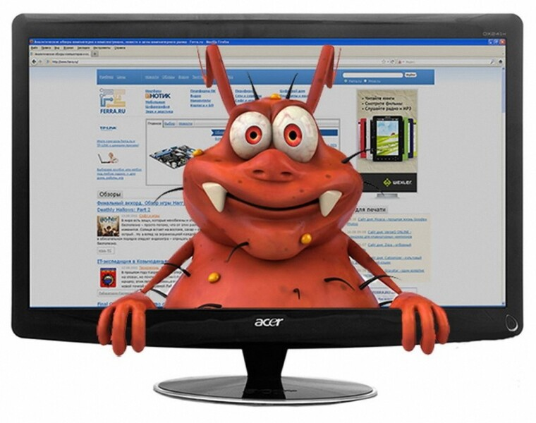
Вирусы - Это
Вирусы – это микроорганизмы, которые являются неклеточными инфекционными агентами, живут, размножаются за счёт клеток другого организма.
Компьютерный вирус – вредоносная программа или код, нарушающий корректную работу компьютера, программ и их компонентов, а также использующий данные, хранящиеся на заражённом ПК в целях создателя вируса без ведома владельца этих данных.

Slide 3
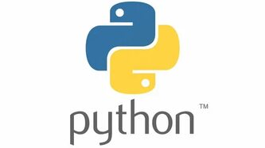
Python
Python является интерпретируемым высокоуровневым языком программирования, основанным на динамической строгой типизации. Его создателем является Гвидо ван Россум, который начал работу над Python в 1980-ых годах. Когда он выгрузил исходный код языка в феврале 1991 года, мало кто мог предположить, что данное творение уже совсем скоро станет одним из наиболее популярных языков программирования.

Slide 4
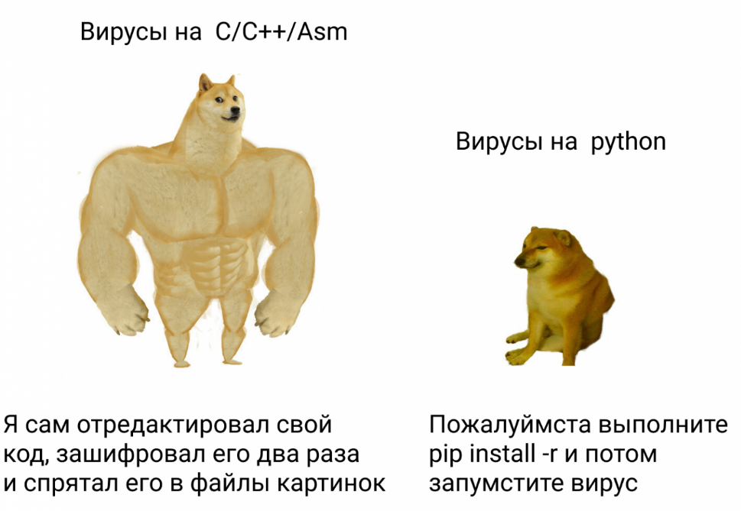
Вирусы и Python
Для того, чтобы понять, возможно ли создавать вирусы на Python, нужно выяснить, какие функции получится выполнять с помощью него

Slide 5
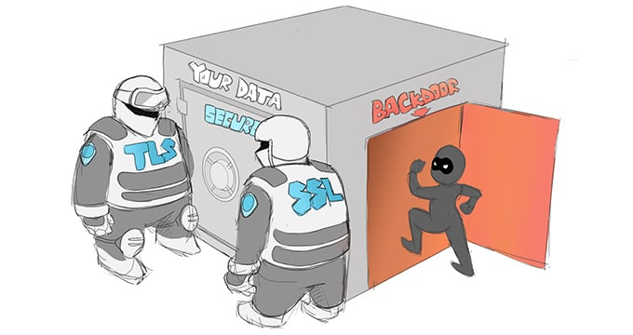
BackDoor
BackDoor – это вирус, позволяющий получить удалённый доступ к файлам и управлению операционной системы.
Благодаря вышеупомянутой библиотеке Socket мы можем устанавливать связь с компьютером жертвы

Slide 6

KeyLogger
KeyLogger – это вирус, позволяющий отслеживать нажатия клавиш на компьютере жертвы. Благодаря этому можно получить скрытые пароли при их вводе. Для этого хорошо подходит библиотека Keyboard, способная не только отслеживать нажатия, но и совершать их.

Slide 7

Шифровальщик
Шифровальщик – это вирус, который шифрует все файлы жертвы, шантажируя её с целью получения выкупа доступа к ним. Как уже говорилось выше, библиотека OS даёт доступ к файлам, их можно открывать, редактировать и сохранять.

Slide 8
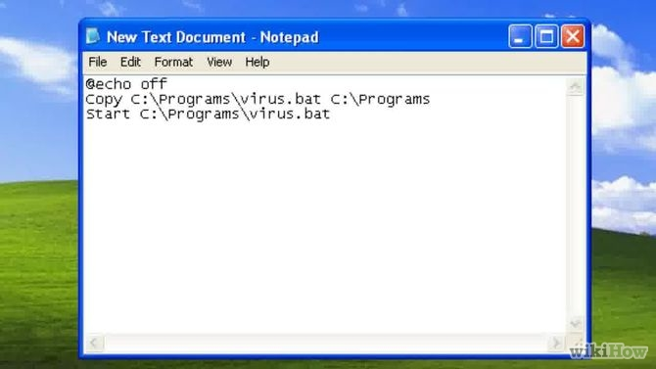
Создание своего вируса

Slide 9

Выводы
Написание вирусов на Python – весьма интересное занятие, которое может принести свои плоды в виде новых навыков благодаря тому, что ты находишь выходы из нестандартных ситуаций стандартными библиотеками.
Вирусы на Python обладают многозадачностью, их можно настроить под любую ситуацию. Тем не менее сам процесс их создания весьма трудоёмок и отнимает много времени. Одно дело – написать вирус, другое – спрятать от антивируса.

Slide 10


Спасибо за внимание, но ваш компьютер заражён. Выполните инсталляцию всех нужных библиотек, поменяйте ОС на Linux и может быть вирус сможет украсть у вас информацию
Антивирус

